Slide 1
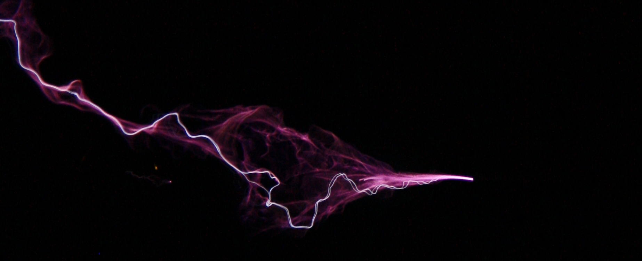
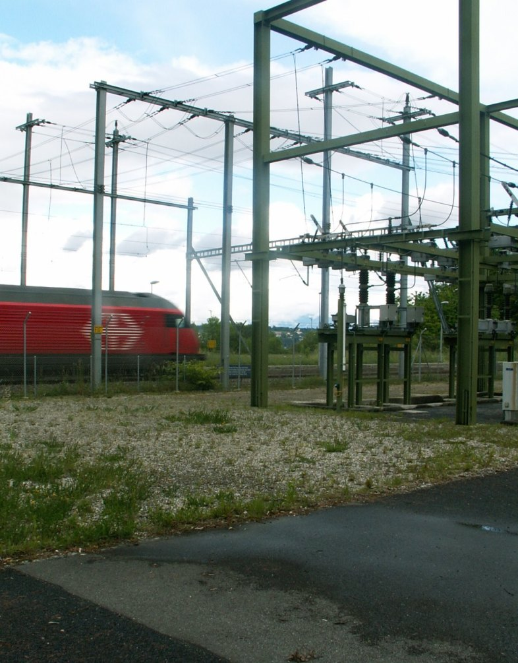


Zone pour image illustrant la leçon
Génie électrique ferroviaire
Alimentation du chemin de fer
Jean-Marc Allenbach
2016-10-27

Slide 2
Alimentation du chemin de fer/ Eisenbahnversorgung

Slide 3
Contenu
4 Topologie dynamique / Dynamische Topologie
10 Chutes de tension / Spannungsabfälle
14 Constitution / Zusmmensetzung
16 Alimentation / Stromversorgung

Slide 4
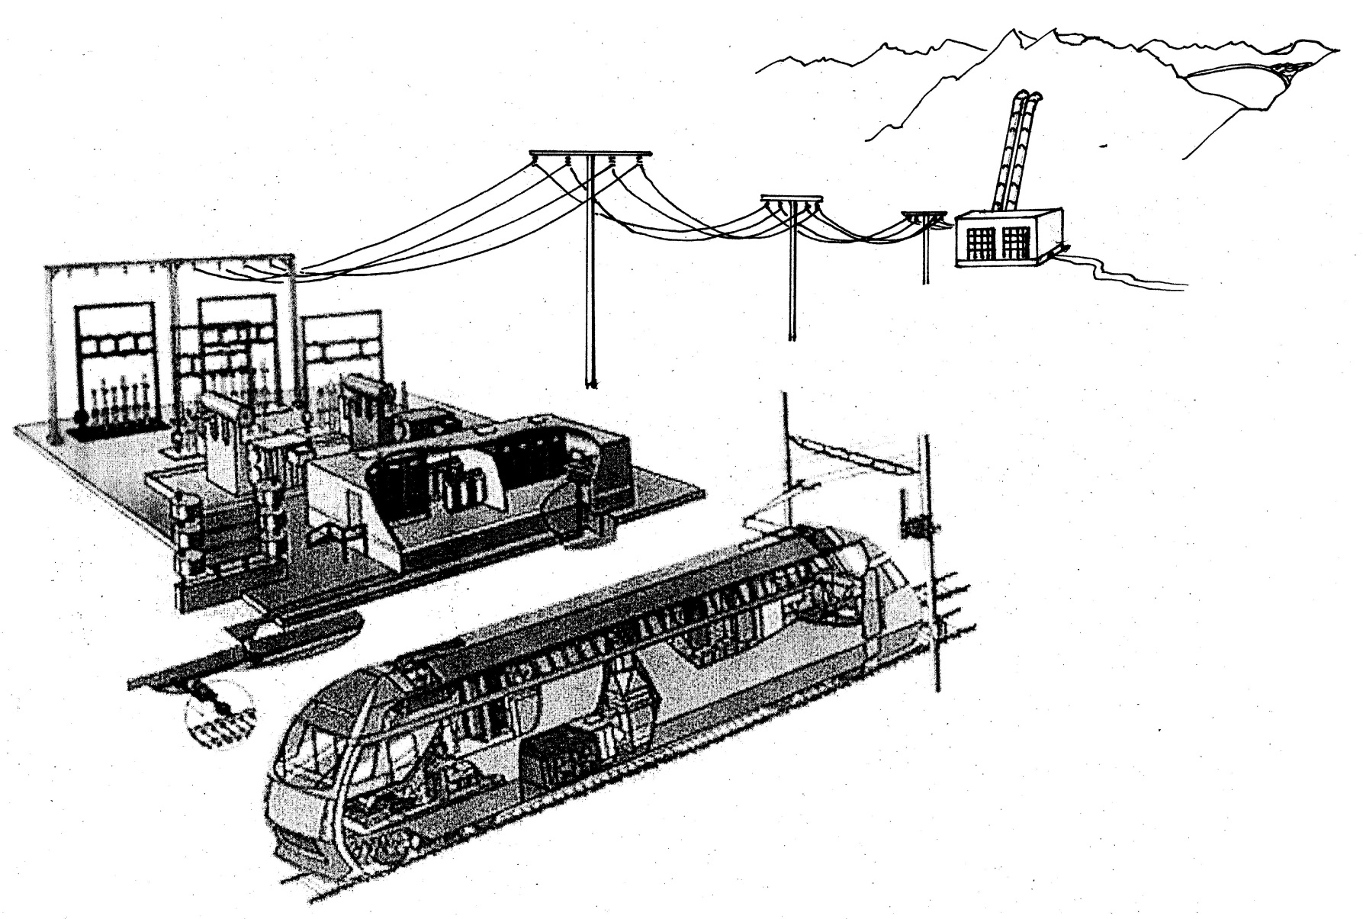
Alimentation du chemin de fer/ Eisenbahnversorgung
Fig. 10.3 Les composants de la traction électrique
Die Komponente für die elektrische Bahn

Slide 5
Alimentation du chemin de fer/ Eisenbahnversorgung
Transport
Production
Erzeugung
Transformation
Umformung
Utilisation
Benützung
Fig. 10.3 Les composants de la traction électrique
Die Komponente für die elektrische Bahn

Slide 6
Alimentation du chemin de fer/ Eisenbahnversorgung
sous-station
Z
locomotive
Unterwerk
Z
Lokomotive
U_{ss}
ΔU
U_{lc}
U_{ss}
ΔU
U_{lc}
0
distances
x
0
Distanz
x
Fig. 10.4 Circuit de traction: schéma simplifié
Traktionsschaltung: vereinfachter Schema

Slide 7
Alimentation du chemin de fer/ Eisenbahnversorgung
sous-station
Z
locomotive
Unterwerk
Z
Lokomotive
U_{ss}
ΔU
U_{lc}
U_{ss}
ΔU
U_{lc}
0
distances
x
0
Distanz
x
Fig. 10.4 Circuit de traction: schéma simplifié
Traktionsschaltung: vereinfachter Schema
(10.10)
7

Slide 8
Alimentation du chemin de fer/ Eisenbahnversorgung
sous-station
Z
locomotive
Unterwerk
Z
Lokomotive
U_{ss}
ΔU
U_{lc}
U_{ss}
ΔU
U_{lc}
0
distances
x
0
Distanz
x
Fig. 10.4 Circuit de traction: schéma simplifié
Traktionsschaltung: vereinfachter Schema
(10.10)
(10.50a)
8

Slide 9
Alimentation du chemin de fer/ Eisenbahnversorgung
sous-station
Z
locomotive
Unterwerk
Z
Lokomotive
U_{ss}
ΔU
U_{lc}
U_{ss}
ΔU
U_{lc}
0
distances
x
0
Distanz
x
Fig. 10.4 Circuit de traction: schéma simplifié
Traktionsschaltung: vereinfachter Schema
(10.50a)
 | Impédance linéique / Linear Impedanz [Ω/km]
 | Simple voie / Eingleisige Linie | Double voie / Zweigleisige Linie
1,5 kV= | 0,07 | 0,05
3 kV= | 0,08 | 0,06
15 kV 16,7 Hz | 0,08 + j 0,13 | 0,05 + j 0,08
25 kV 50 Hz | 0,13 + j 0,35 | 0,09 + j 0,21
Fig. 10.10 Impédances linéiques pour lignes typiques.
Linear Impedanzen für typischen Linien.
9

Slide 10
Alimentation du chemin de fer/ Eisenbahnversorgung
Fig. 10.17 Chutes de tension relatives dans une ligne à courant continu.
Relativen Spannungsabfällen auf einer Gleichstrom-Linie.

Slide 11
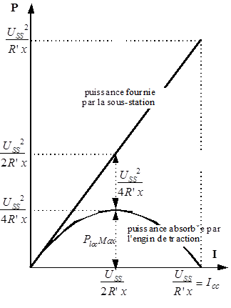
Alimentation du chemin de fer/ Eisenbahnversorgung
puissance fournie par la sous-station
aus der Unterwerk gelieferte Leistung
puissance absorbée par l’engin de traction
beim Triebfahrzeug benützte Leistung
Fig. 10.35 Limite de puissance transitée.
Leistungstransportbegrenzung.
11

Slide 12
Alimentation du chemin de fer/ Eisenbahnversorgung
C
U_{ss}
ΔU
LωΙ_{lc}
U_{lc}
A
O
ϕ
RI_{lc}
B
I_{lc}
A’
B’
(10.50a)
Fig. 10.27 Chutes de tension en monophasé.
Spannungsabfall für Wechselstrom .
12

Slide 13
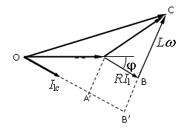
Alimentation du chemin de fer/ Eisenbahnversorgung
(10.59)
Fig. 10.34 Rendement en monophasé.
Wirkungsgrad für Wechselstrom .
13

Slide 14
Alimentation du chemin de fer/ Eisenbahnversorgung
Sous-station
A
Unterwerk
Sous-station
B
Unterwerk
Station C
A 3
C 4
B 1
Gleis 1
Gleis 2
Poste de départs
de sous-station
Abgangstation
des Unterwerks
Poste de couplage
entre 2 sous-stations
Schaltstation
zwischen Unterwerken
Poste de départs
de sous-station
Abgangstation
des Unterwerks
Fig. 10.46 Couplage entre deux sous-stations .
Kupplung zwischen zwei Unterwerken .
14

Slide 15
Alimentation du chemin de fer/ Eisenbahnversorgung
Sous-station
Unterwerk
HT
Autotransformateurs en ligne
Spartransformatoren auf der Linie
50 kV
Feeder
Fahrleitung
25 kV
25 kV
Gleis
Fig. 10.48 Alimentation double monophasé: exemple pour 25 kV.
Speisung mit Doppelspannung: Beispiel für 25 kV.
 | Intervalles entre sous-stations [km] | Puissance par sous-station [MVA]
Continu 1500 V | 8 à 14 | 3 à 12
Monophasé 16,7 Hz 15 kV | 30 à 60 | 10 à 30
Monophasé 50 Hz 25 kV | 30 à 60 | 10 à 30
Monophasé 50 Hz 2 x 25 kV | 40 à 90 | 30 à 60
Fig. 10.52 Intervalles et puissances des sous-stations selon les systèmes .
Intervalle und Leistungen der Unterwerken für Systemen .
15

Slide 16
Alimentation du chemin de fer/ Eisenbahnversorgung
a
)
Industrielle Frequenz / Industrielle Frequenz
a
)
Spezielle Frequenz / Spezielle Frequenz
Kraftwerken
50
H
z
16,7
H
z
Schaltstation
Kraftwerken
16,7 Hz-Netz
HT-Netz
Bahnunterwerk
Bahnunterwerk
Gleis
Gleis
16,7
H
z
50
H
z
c)
Industrielle Frequenz / Gleichstrom
b
)
Industrielle Frequenz / Spezielle Frequenz
Kraftwerken
50
H
z
Kraftwerken
50
H
z
Schaltstation
Schaltstation
HT-Netz
HT-Netz
Gleichrichter-
Bahnunterwerk
Umrichter-
Bahnunterwerk
­
­
­
­
Gleis
Gleis
0
H
z
16,7
H
z
Fig. 10.53 Différentes possibilités d’alimentation .
Verschiedene Anspeisungslösungen .
16

Slide 17
Alimentation du chemin de fer/ Eisenbahnversorgung
U
d
U
1
U
2
U
3
-
U
d
+
U
2
U
3
U
1
Fig. 10.63 Redresseur en étoile triphasé.
Dreiphasengleichrichter: Sternschaltung .
-
U
d
U
1
U
2
U
3
U
d
U
2
U
3
U
1
+
Fig. 10.64 Redresseur en pont triphasé.
Dreiphasengleichrichter: Brückenschaltung .
17

Slide 18
Alimentation du chemin de fer/ Eisenbahnversorgung
U
d
U
1
U
2
U
3
-
U
d
+
U
2
U
3
U
1
(10.75)
Fig. 10.63 Redresseur en étoile triphasé.
Dreiphasengleichrichter: Sternschaltung .
(10.76)
-
U
d
(10.77)
U
1
U
2
U
3
U
d
U
2
U
3
U
1
+
Fig. 10.64 Redresseur en pont triphasé.
Dreiphasengleichrichter: Brückenschaltung .
18

Slide 19
Alimentation du chemin de fer/ Eisenbahnversorgung
U
d
U
1
U
2
(10.78)
U
3
-
U
d
+
U
2
U
3
U
1
Fig. 10.63 Redresseur en étoile triphasé.
Dreiphasengleichrichter: Sternschaltung .
-
U
d
(10.79)
U
1
U
2
U
3
U
d
U
2
U
3
U
1
+
Enroulements secondaires en Y ou Δ.
Sekundärwicklungen
Fig. 10.64 Redresseur en pont triphasé.
Dreiphasengleichrichter: Brückenschaltung .
19

Slide 20
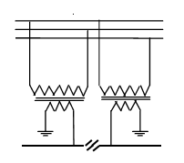
Alimentation du chemin de fer/ Eisenbahnversorgung
Fig. 10.57 Schema Scott.
Scott -Schaltung .
Fig. 10.58 Schéma en V.
V-Schaltung .
20

Slide 21
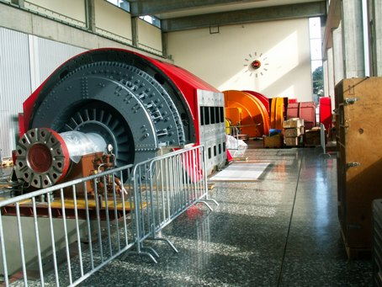
Alimentation du chemin de fer/ Eisenbahnversorgung
Triphasé 50 Hz
Triphasé 50 Hz
Réglage de
tension
Réglage de
tension
Réglage de
vitesse
Machine
synchrone
S
S
Machine
synchrone
Machine
asynchrone
A
S
Machine
synchrone
Monophasé 16,7 Hz
Monophasé 16,7 Hz
Couplage de fréquence “rigide”
“starre” Frequenzkupplung
Couplage de fréquence “souple”
“weiche” Frequenzkupplung
Fig. 10.60 Convertisseur de fréquence tournant.
Rotierender Frequenzumformer .
21

Slide 22
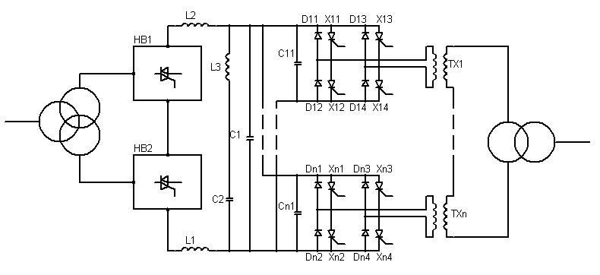
Alimentation du chemin de fer/ Eisenbahnversorgung
Transformateur Convertisseurs Circuit Convertisseurs Transformateurs à Transfo.
triphasé à 50 Hz intermédiaire en parallèle secondaires en série 16.7 Hz
Dreiphasen 50 Hz Umrichtern Umrichtern Transfo. mit 16.7 Hz
Transformatoren Zwischenkreis in Parallel Sekundär in Serie Transfo.
Fig. 10.61 Convertisseur de fréquence .
Frequenzumrichter .
22

Slide 23
Alimentation du chemin de fer/ Eisenbahnversorgung
R
I
X_{L}
R
I
X_{L}
X_{C}
R
I
X_{L}
I_{t}
ΔU_{R}
ΔU_{L}
ΔU_{R}
ΔU_{L}
ΔU_{C}
ΔU_{R}
ΔU_{L}
I_{c}
U_{ss}
U_{lc}
U_{ss}
U_{lc}
U_{ss}
X_{C}
U_{lc}
ΔU_{R}
ΔU_{R}
U_{ss}
ΔU_{C}
ΔU_{R}
U_{ss}
ΔU_{L}
ΔU
ΔU_{L}
ΔU
U_{ss}
ΔU
ΔU_{L}
U_{lc}
U_{lc}
U_{lc}
ϕ_{ss}
ϕ_{t}
I_{C}
I
I
I
ϕ_{ss}
I_{T}
ϕ_{t}
ϕ_{ss}
ϕ_{t}
Fig. 10.69 Compensation des chutes de tension en monophasé par condensateur .
Spannungsabfall-kompensation durch Kondensatoren .
23

Slide 24
Alimentation du chemin de fer/ Eisenbahnversorgung
Ligne de contact
Fahrleitung
Ligne de contact
Fahrleitung
Ligne de contact
Fahrleitung
Rails
Schienen
Rails
Schienen
Rails
Schienen
B Schéma avec inductance commutée
Schaltung mit
kommutierten Induktanzen
C Schéma avec filtres et capacités contrôlées
Schaltung mit Filtern und gesteurten Kapazitäten
A Schéma de base
Basis-Schaltung
Fig. 10.71 Compensateurs statiques de puissance réactive .
Statische Kompensatoren für Blindleistung .
SVC
24

Slide 25
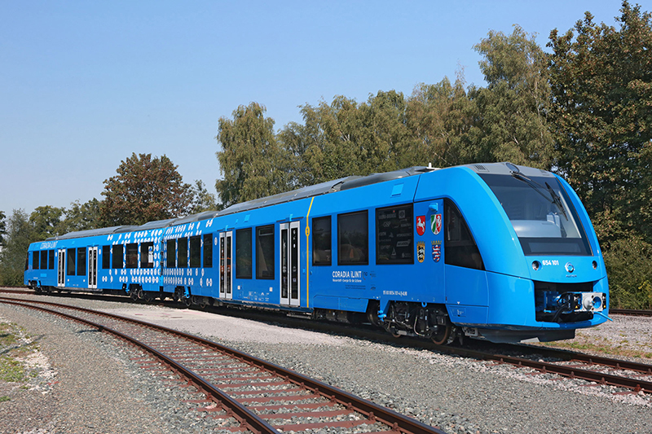
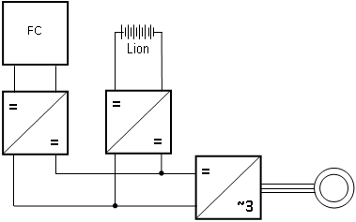
Alimentation du chemin de fer/ Eisenbahnversorgung
25

Slide 26
Alimentation du chemin de fer/ Eisenbahnversorgung
kN Z
140
47 H
35
V
20 50 140 km/h
26

Slide 27
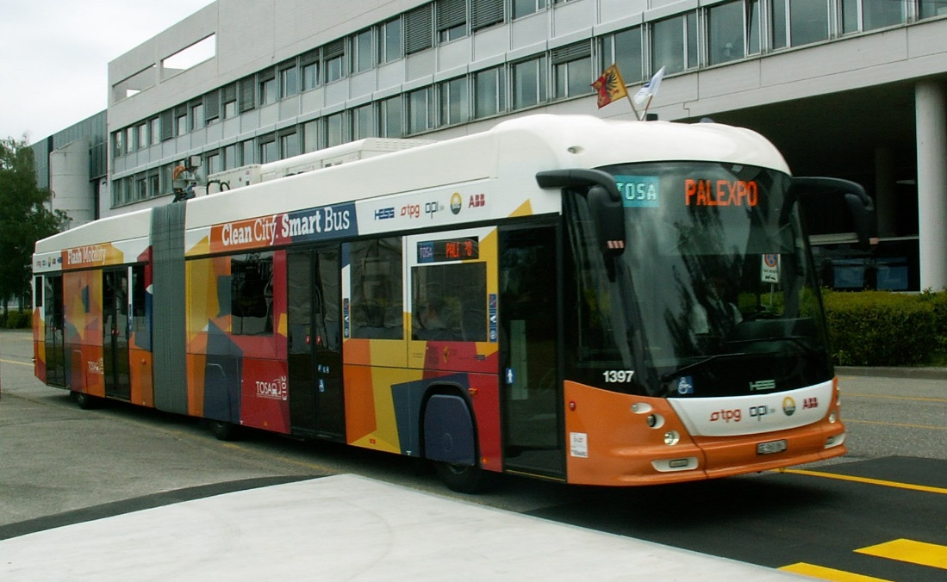
Alimentation du chemin de fer/ Eisenbahnversorgung
27

Slide 28
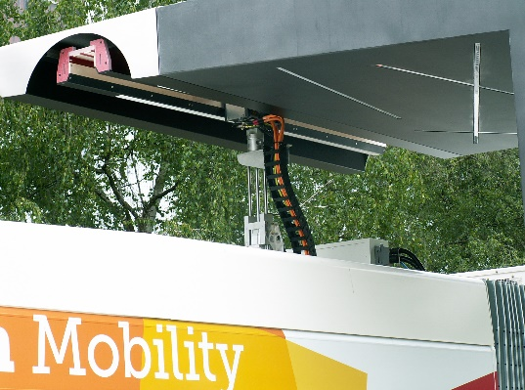
Alimentation du chemin de fer/ Eisenbahnversorgung
28

